Slide 1

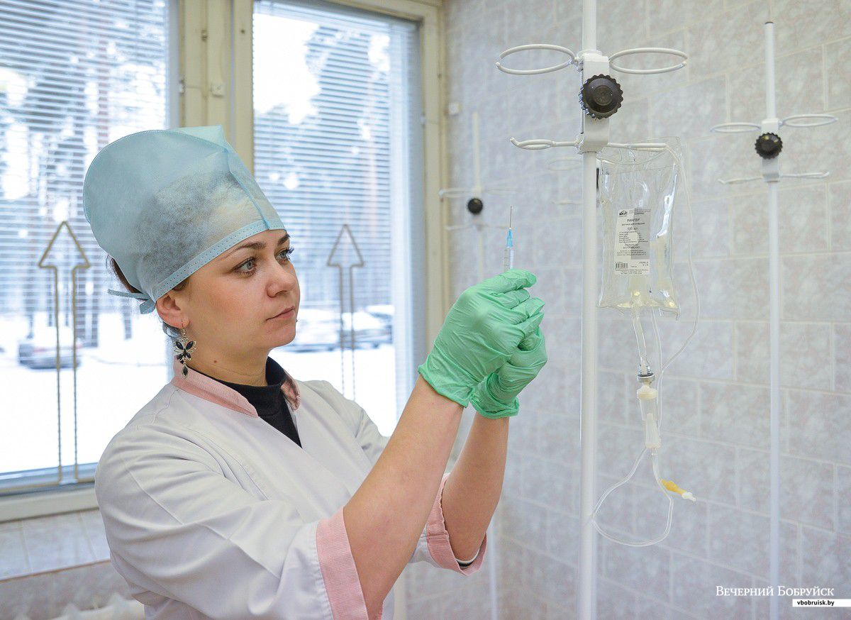
Организация деятельности палатной (постовой) медицинской сестры

Slide 2
Основные нормативные документы, регламентирующие деятельность палатной (постовой) медицинской сестры
Профессиональный стандарт «Специалист в области сестринского дела (медицинская сестра/медицинский брат)»
2. «Единые рекомендации по установлению на федеральном, региональном и местном уровнях систем оплаты труда работников государственных и муниципальных учреждений на 2020 год» (утв. решением Российской трехсторонней комиссии по регулированию социально-трудовых отношений от 24.12.2019)

Slide 3
Требования к квалификации
Среднее профессиональное образование по специальности «Лечебное дело», «Акушерское дело», «Сестринское дело», высшее образование по направлению подготовки «сестринское дело» (уровень бакалавриата).
Сертификат специалиста по специальности «Сестринское дело», «Общая практика» без предъявления требований к стажу работы.

Slide 4
Рекомендуемые штатные нормативы
Штатные нормативы зависят от профиля отделения стационара.
Например, в терапевтическом отделении стационара - 4,75 должности на 15 коек.
(Приказ Минздрава России от 15.11.2012 N 923н "Об утверждении Порядка оказания медицинской помощи взрослому населению по профилю «терапия»)

Slide 5
Должностные обязанности
- Осуществление ухода и наблюдения за больными на основе принципов медицинской деонтологии.
- Принятие и размещение в палате больных, проверка качества санитарной обработки вновь поступивших больных
- Проверка передач больным с целью недопущения приёма противопоказанной пищи и напитков

Slide 6
Должностные обязанности
Участие в обходе врачей в закреплённых за медицинской сестрой палатах, доклад о состоянии больных, фиксация в журнале назначенного лечения и ухода за больными, контроль за выполнением больными назначений лечащего врача
Осуществление санитарно-гигиенического обслуживания физически ослабленных и тяжелобольных

Slide 7
Должностные обязанности
Выполнение назначений лечащего врача
Организация обследования больных в диагностических кабинетах, у врачей-консультантов и в лаборатории
Немедленное сообщение лечащему врачу, а в его отсутствие - заведующему отделением или дежурному врачу о внезапном ухудшении состояния больного

Slide 8
Должностные обязанности
Изоляция больных в агональном состоянии, вызов врача для проведения необходимых реанимационных мероприятий
Подготовка тел умерших пациентов для направления их в патологоанатомическое отделение

Slide 9
Должностные обязанности
При приёме дежурства осмотр закреплённых за медицинской сестрой помещений, проверка состояния электроосвещения, наличия жёсткого и мягкого инвентаря, медицинского оборудования и инструментария, медикаментов
Приём дежурства под роспись в дневнике отделения

Slide 10
Должностные обязанности
Осуществление контроля за выполнением больными и их родственниками режима посещений отделения
Осуществление контроля за санитарным содержанием закреплённых за медицинской сестрой палат, а также личной гигиеной больных, за своевременной сменой нательного и постельного белья

Slide 11
Должностные обязанности
Осуществление контроля за получением больными пищи согласно назначенной диете
Ведение медицинской документации
Сдача дежурства по палатам у постели больных
Обеспечение строгого учёта и хранения лекарств группы А и Б в специальных шкафах

Slide 12
При оценке эффективности работы палатной (постовой) медицинской сестры рекомендуется использовать в пределах компетенции следующие критерии её деятельности:
Внешний вид медсестры и состояние рабочего места (грамотно оборудованное рабочее место, оснащение, наличие всех принадлежностей, внешний вид согласно этическому кодексу)
Соблюдение стандартов ведения медицинской документации (согласно приказам Министерства здравоохранения РФ)

Slide 13
При оценке эффективности работы палатной (постовой) медицинской сестры рекомендуется использовать в пределах компетенции следующие критерии её деятельности:
Соблюдение стандартов технологий ухода за пациентами (соблюдение двигательного режима, кормление тяжелобольных, соблюдение гигиены тела, профилактика пролежней, смена нательного и постельного белья), технологий выполнения сестринских манипуляций
Соблюдение технологий по подготовке пациентов к различным видам исследований (рентгенологическим, лабораторным и др.).

Slide 14
При оценке эффективности работы палатной (постовой) медицинской сестры рекомендуется использовать в пределах компетенции следующие критерии её деятельности:
Учёт и хранение медикаментов (сроки хранения, правильность хранения по группам медикаментов, наличие минимального медикаментозного запаса).
Соблюдение санитарно-эпидемиологического режима и мероприятий в стационаре (гигиеническая обработка рук, дезинфекция, предстерилизационная очистка, стерилизация, кварцевание, соблюдение асептики и антисептики, своевременное прохождение периодического медицинского осмотра)

Slide 15
При оценке эффективности работы палатной (постовой) медицинской сестры рекомендуется использовать в пределах компетенции следующие критерии её деятельности:
Своевременное и правильное выполнение врачебных назначений, контроль за соблюдением лечебной диеты
Повышение профессионального уровня (обучение на курсах повышения квалификации, активное участие в больничных конференциях и занятиях)

Slide 16
При оценке эффективности работы палатной (постовой) медицинской сестры рекомендуется использовать в пределах компетенции следующие критерии её деятельности:
Соблюдение медицинской этики и деонтологии (взаимоотношение в коллективе, соблюдение врачебной тайны, уважение к вероисповеданию, индивидуальный подход к каждому пациенту)
Знание и выполнение мероприятий при возникновении пожара и ЧС и др.

Slide 17

СПАСИБО ЗА ВНИМАНИЕ!

